Slide 1
MHW3
Elian Alderuccio
1000003425
30/04/2022

Slide 2
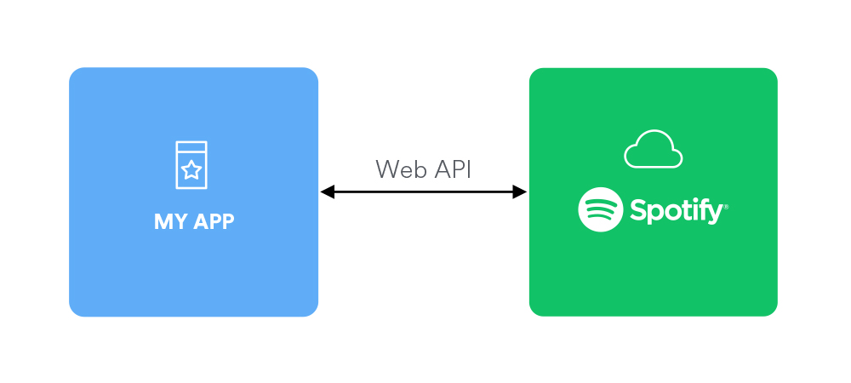
API SPOTIFY
Spotify è il servizio leader al mondo di streaming musicale e mette a disposizione delle API che permettono la ricerca e visualizzazione del suo immenso catalogo musicale.
I dati dell’API di spotify sono disponibili tramite protocollo OAuth 2.0
OAuth 2.0 è un protocollo di autenticazione per API rest e funziona nel seguente modo:
Il client effettua una richiesta al server di autenticazione.
Il server verifica le credenziali e restituisce un token.
Il client utilizza il token per le richieste di servizi.

Slide 3
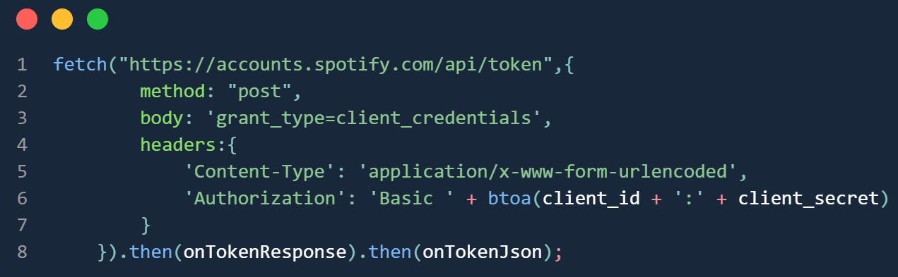
API SPOTIFY
Al momento della registrazione al servizio ci vengono fornite due credenziali:
Client-id: 640961609b854f50af25a992598736a2
Client-secret: c890caeb796b431c9b4d03bac590c71e
Spiegazione del processo di richiesta del token:
La documentazione fornita dall’azienda per le proprie API ci impone che la richiesta venga fatta nel seguente modo:
Metodo: POST che utilizziamo in quanto stiamo trasmettendo dati personali dell’utente che tramite POST non sono visibili in chiaro.
Body: parametri in formato GET
Headers:
Content-type: specifica il formato dei dati inviato all’interno di una richiesta.
Authorization: concatenando client_id e client_secret abbiamo accesso alle informazioni.

Slide 4
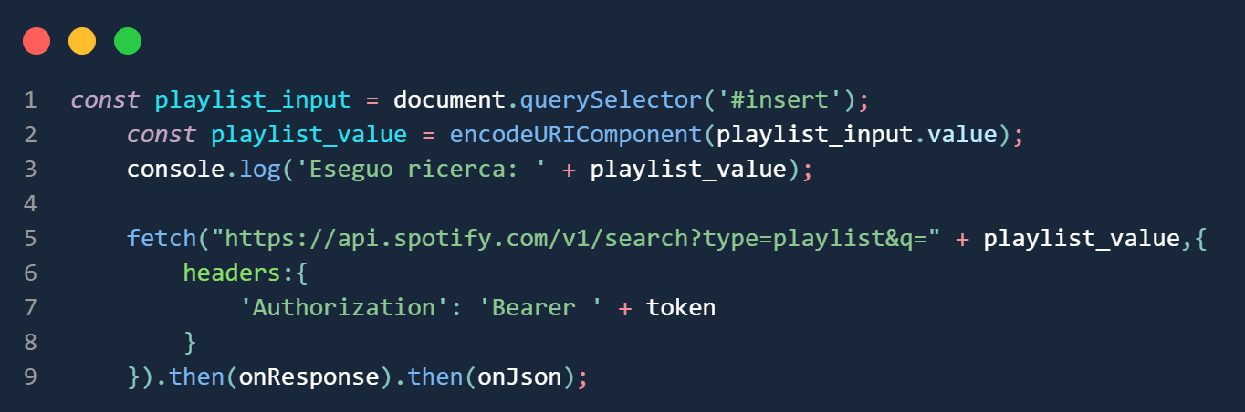
API SPOTIFY
Dopo aver ricevuto il token tramite la procedura descritta in precedenza bisogna configurare la richiesta in base alle informazioni cercate:
Questa API è stata implementata nel sito web in quanto l’ascolto di musica in moto è largamente fruito tramite l’utilizzo di Interfoni e quindi l’API prevede la ricerca di playlists create dalla community da ascoltare mentre si va in moto.
L’utente che naviga il sito web quindi inserisce all’interno di una opportuna textarea il nome di un topic (es: chill, bike, motorcycle, top 50 ecc) e gli viene restituita una vista di 12 elementi composta dalle playlist cercate che potranno essere fruite scaricando l’app di spotify.
Gli items che ci vengono ritornati dalla ricerca sono il nome della playlist e una immagine formata da un collage delle quattro copertine dei primi quattro brani che compongono la playlist (o eventualmente una sola immagine inedita).

Slide 5
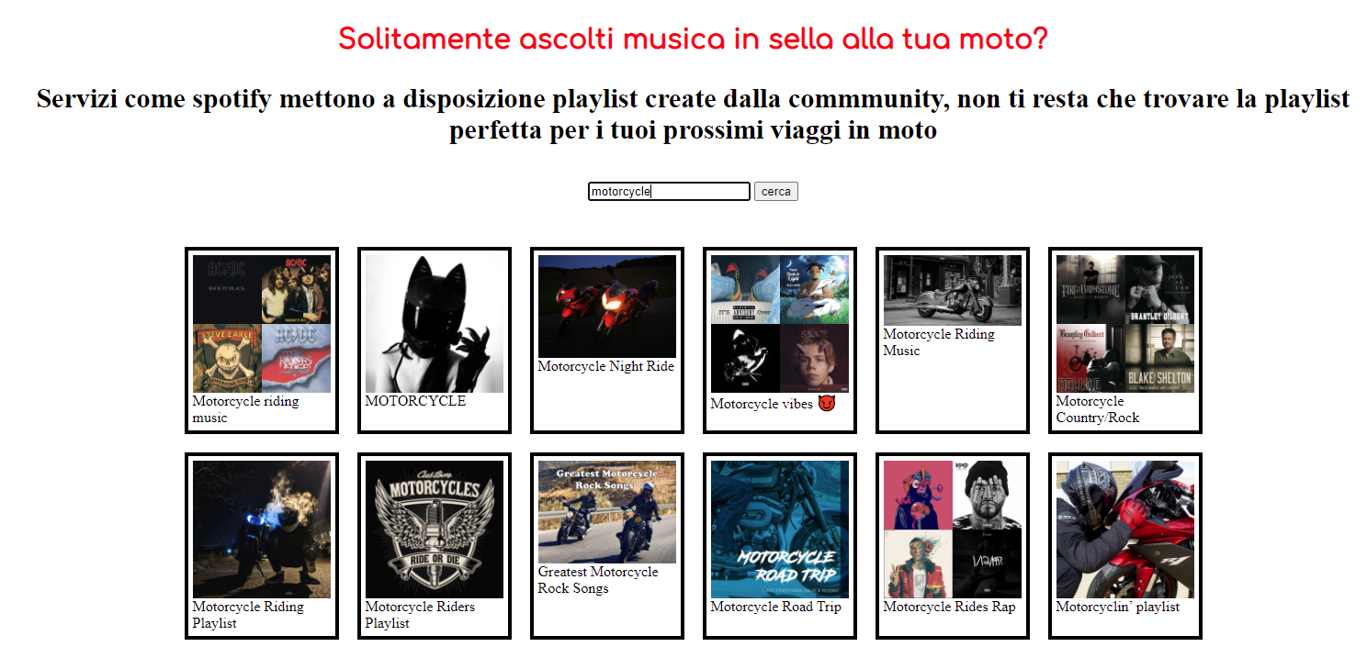
API MAPQUEST
La visualizzazione all’interno del sito è la seguente:

Slide 6

API MAPQUEST
MapQuest è un servizio web di mappatura via internet di proprietà di Yahoo che mette a disposizione una sua API per la visualizzazione di mappe all’interno del proprio sito web
I dati dell’API di mapquest sono disponibili tramite protocollo di autenticazione API KEY il quale funziona nel seguente modo:
Quando ci registriamo al servizio per utilizzare l’API, l’azienda ci fornisce una KEY univoca.
Tale KEY deve essere allegata a ogni richiesta come parametro GET.
Questo metodo pone problemi di sicurezza in quanto se si aggiunge l’API KEY come variabile JavaScript, chiunque la può leggere anche se essa non è salvata come variabile, ma recuperata dinamicamente (es. tramite fetch) e in sicurezza (es. tramite HTTPS).

Slide 7
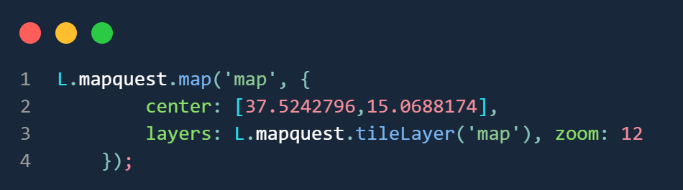
API MAPQUEST
La documentazione dell’API di mapquest impone di aggiungere un link a un file css e un file js che permettono la costruzione della mappa all’interno del sito web:
<link type="text/css" rel="stylesheet“ href="https://api.mqcdn.com/sdk/mapquest-js/v1.3.2/mapquest.css"/>
<script src="https://api.mqcdn.com/sdk/mapquest-js/v1.3.2/mapquest.js"></script>
Inoltre per quanto riguarda la richiesta javascript bisogna costruire un elemento di tipo map come segue:
I parametri richiesti sono quelli di:
Centro mappa: ovvero i parametri di latitudine e longitudine nei quali la mappa sarà centrata non appena visualizzata (nello specifico dell’esempio i valori corrispondono alla Cittadella Universitaria dell’Unict).
Zoom: quanto zoom si vuole sul centro della mappa non appena verrà visualizzata
La mappa sarà completamente fruibile dall’utente che navigherà all’interno del sito web ed è stata implementata perché ogni motociclista utilizza servizi come mapquest per scegliere gli itinerari dei suoi giri in moto generalmente domenicali.

Slide 8
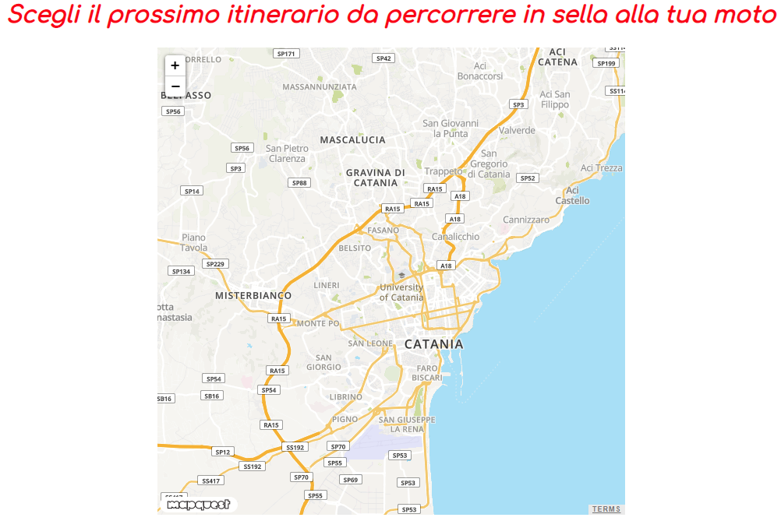
API MAPQUEST
La visualizzazione all’interno del sito è la seguente:

